Slide 1
ỦY BAN NHÂN DÂN QUẬN LONG BIÊN
TRƯỜNG MẦM NON HOA MỘC LAN
LQVT
Sử dụng các nguyên vật liệu khác nhau để tạo thành các hình cơ bản

Slide 2
*Gây hứng thú
- Cho trẻ hát bài “Em đi qua ngã tư đường phố”
- Các con vừa hát bài gì?
- Bài hát nói về điều gì?

Slide 3
HĐ1:Ôn nhận biết hình tròn, hình vuông, hình tam giác, hình chữ nhật.
- Cô hô: Tìm hình, tìm hình
- Tìm cho cô hình lăn được?

Slide 4
HĐ1:Ôn nhận biết hình tròn, hình vuông, hình tam giác, hình chữ nhật.
- Nhanh tay tìm cho cô hình có 4 cạnh đều bằng nhau?

Slide 5
HĐ1:Ôn nhận biết hình tròn, hình vuông, hình tam giác, hình chữ nhật.
- Tìm cho cô hình có 3 cạnh?

Slide 6
HĐ1:Ôn nhận biết hình tròn, hình vuông, hình tam giác, hình chữ nhật.
- Tìm nhanh hình chữ nhật nào?

Slide 7
HĐ1:Ôn nhận biết hình tròn, hình vuông, hình tam giác, hình chữ nhật.
- Cô khái quát lại: Hình tròn có đường cong tròn khép kín và lăn được; hình tam giác có 3 cạnh, hình vuông có 4 cạnh đều bằng nhau, không lăn được; hình chữ nhật có 2 cạnh ngắn 2 cạnh dài, có góc và không lăn được.

Slide 8
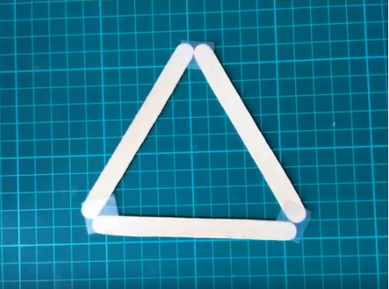
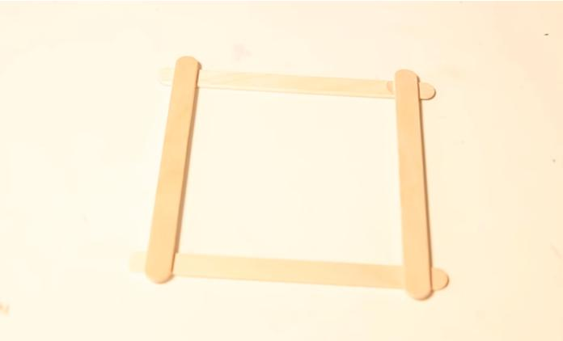
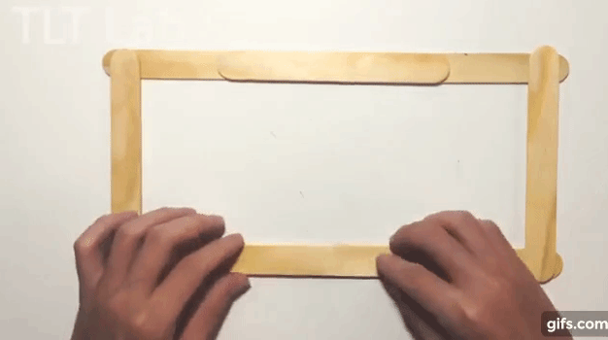
HĐ2:Sử dụng các vật liệu khác nhau để tạo ra các hình đơn giản
* Ghép hình từ que kem:

Slide 9
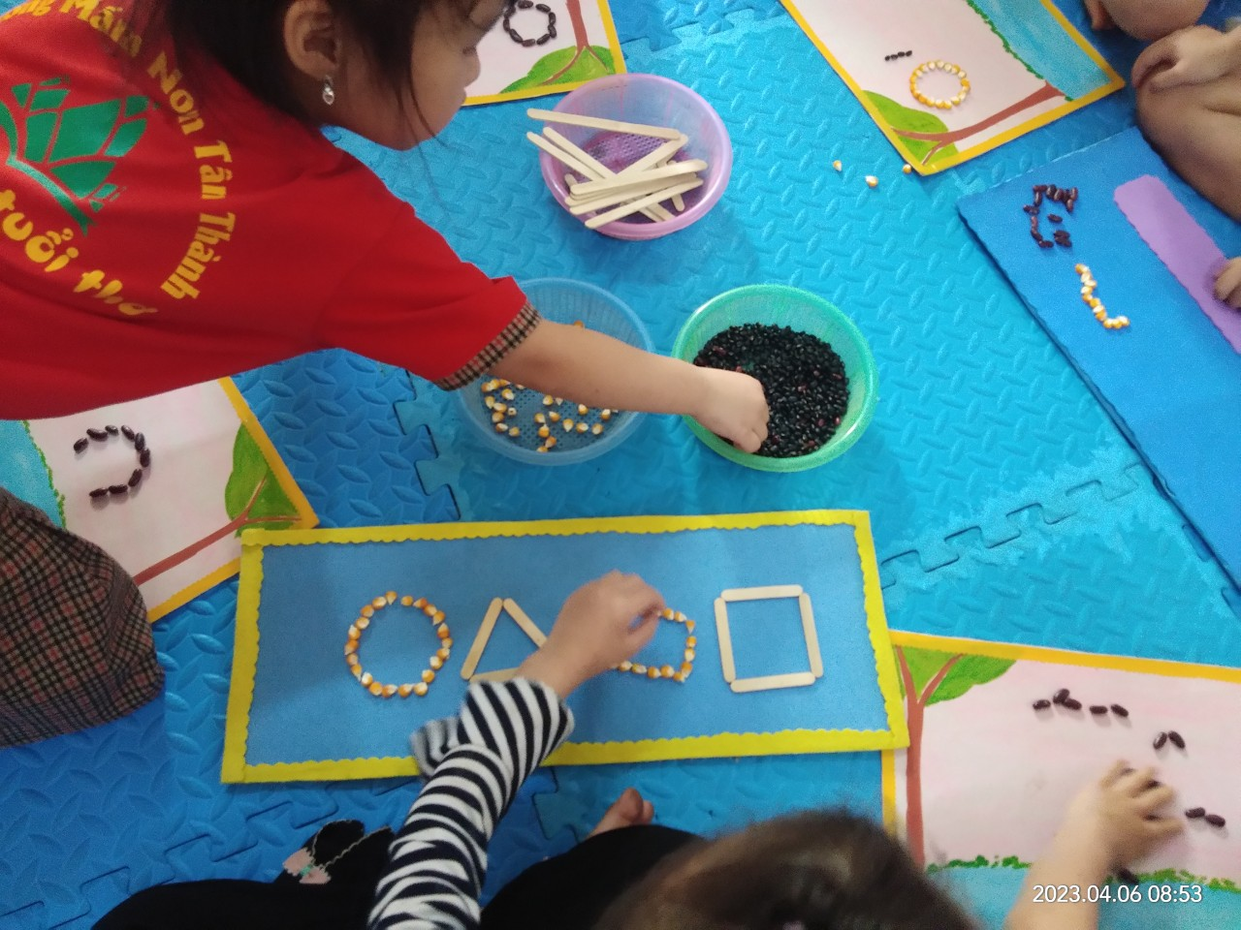
HĐ2:Sử dụng các vật liệu khác nhau để tạo ra các hình đơn giản
* Tạo hình bằng hạt ngô, đỗ, hạt na
- Từ những hạt ngô này con sẽ tạo được hình gì?
- Con hãy tạo hình tròn từ hạt ngô này

Slide 10
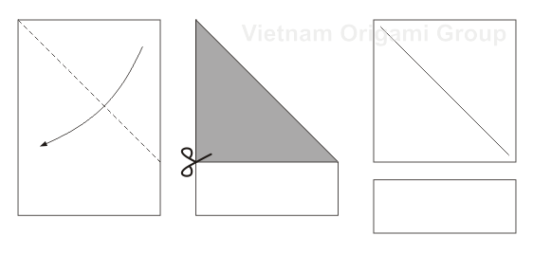
HĐ2:Sử dụng các vật liệu khác nhau để tạo ra các hình đơn giản
* Tạo ra hình tròn, vuông, tam giác, chữ nhật bằng cách gấp giấy.
-
Cô dùng băng giấy hình chữ nhật gấp đôi lại tạo thành hình vuông. Sau đó cô gấp chéo hình vuông lại tạo thành hình tam giác.
-

Slide 11
HĐ2:Sử dụng các vật liệu khác nhau để tạo ra các hình đơn giản
- Mở rộng:
- Ngoài que kem, hột hạt, giấy ra con còn biết ghép những nguyên liệu gì để tạo thành các hình nữa?
Có rất nhiều những thứ khác cũng có thể tạo được các hình đơn giản như hòn sỏi, cành cây, lá cây..., khi chơi các con phải chơi cẩn thận, chơi song phải để gọn gàng ngăn nắp.

Slide 12
HĐ3:Trò chơi “Thi xem đội nào nhanh
- Cách chơi: Cô chia lớp thành 3 đội đứng thành 3 hàng dọc, nhiệm vụ của 3 đội là lần lượt từng bạn đàu hàng chạy lên xếp các hình từ các nguyên liệu tự chọn như hột hạt, que tính, dây nịt....
- Luật chơi: Thời gian được tính bằng 1 bản nhạc, mỗi bạn lên chỉ được lấy 1 hạt hoặc 1 que tính để bạn tiếp theo xếp tiếp hoàn thành 1 hình. Đội nào được nhiều hình hơn đội đó chiến thắng.

Slide 13
Kết thúc

